Slide 1
સ્ટાફની ટેલી તાલીમ: ગ્રામીણ વિકાસ કમિશનરેટ, ગુજરાત
TECHNOLOGY
JHS Consulting
CA Farhad Wadia
જે.એચ.એસ કન્સલ્ટિંગ સી.એ ફરહાદ વાડિયા
TAXATION
BUSINESS SETUP
Risk | Technology | Outsourcing
TALLY TRAINING OF STAFF:
Commissionerate of Rural Development, Gujarat
LEGAL SETUP

Slide 2
CA Farhad G Wadia JHS Consulting farhad.wadia@jhsconsulting.in M-9898550767
Slide 1: Introduction to Tally Prime
1. ટેલી પ્રાઇમની સંક્ષિપ્ત ઝાંખી.
સ્લાઇડ 2: પ્રારંભ કરવું
પગલાં:
સ્લાઇડ 3: ટેલી પ્રાઇમ ઇન્ટરફેસ
સ્ક્રીનશૉટ: ટેલી પ્રાઇમ ઇન્ટરફેસના ઍનોટેટેડ સ્ક્રીનશૉટ્સ. મુખ્ય ઘટકોની સમજૂતી:
સ્લાઇડ 1: ટેલી પ્રાઇમનો પરિચય
2. એકાઉન્ટિંગ સોફ્ટવેરનું મહત્વ.
3.) યોગ્ય કંપની પસંદ કરવી.
2.) સોફ્ટવેર લોન્ચ.
1.) ટેલી પ્રાઇમ ઇન્સ્ટોલ કરવું.
1.) મેનુ બાર
2.) બટન બાર
3.) ગેટવે ઓફ
4.) ટેલી વર્ક એરિયા 5.) માહિતી પેનલ

Slide 3
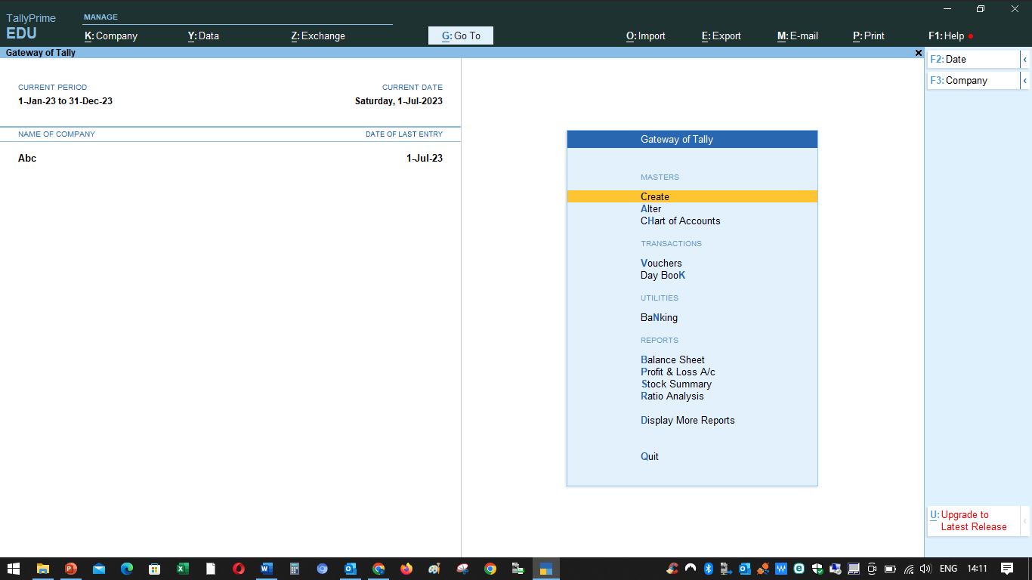
Slide 4: Company Creation
Screenshot: Creating a new company in Tally Prime.
Steps:
Accessing the Gateway of Tally.
Selecting 'Create Company.'
Filling in company details.

Slide 4
Slide 4: Company Creation
Screenshot: Creating a new company in Tally Prime.
Steps:
Accessing the Gateway of Tally.
Selecting 'Create Company.'
Filling in company details.
સ્લાઇડ 4: કંપની બનાવટ સ્ક્રીનશોટ: ટેલી પ્રાઇમમાં નવી કંપની બનાવવી.
પગલાં: ગેટવે ઓફ ટેલી સુધી પહોંચવું.
'કંપની બનાવો’
પસંદ કરી રહ્યા છીએ.
કંપનીની વિગતો ભરવી.

Slide 5
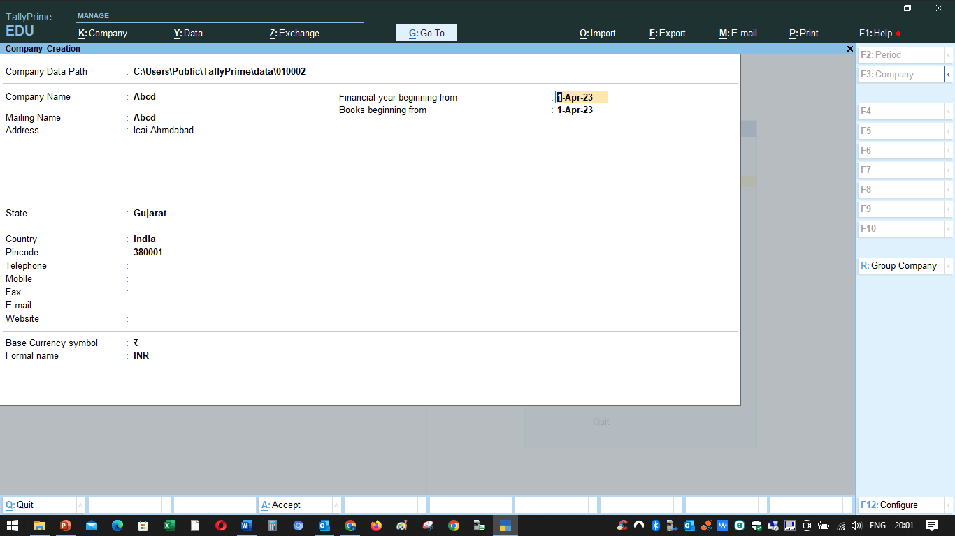

Slide 6
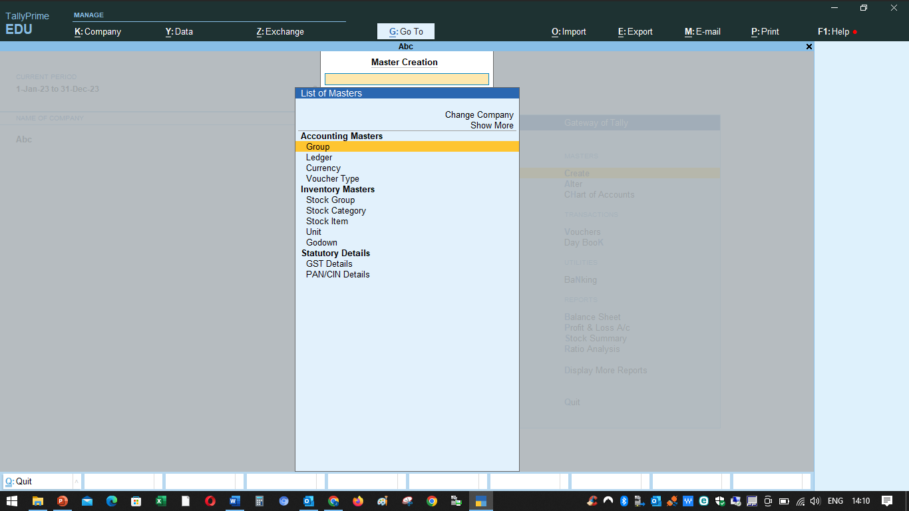
CA Farhad G Wadia JHS Consulting farhad.wadia@jhsconsulting.in M-9898550767
સ્લાઇડ 5: ખાતાવહી બનાવટ સ્ક્રીનશોટ: ટેલી પ્રાઇમમાં ખાતાવહી બનાવવી.
પગલાં: ગેટવે ઓફ ટેલી સુધી પહોંચવું.
'એકાઉન્ટ્સ માહિતી' પસંદ કરી રહ્યા છીએ.
ખાતાવહી બનાવવી.
Slide 5: Ledger Creation
Screenshot: Creating a ledger in Tally Prime.
Steps:
Accessing the Gateway of Tally.
Selecting 'Accounts Info.'
Creating a ledger.

Slide 7
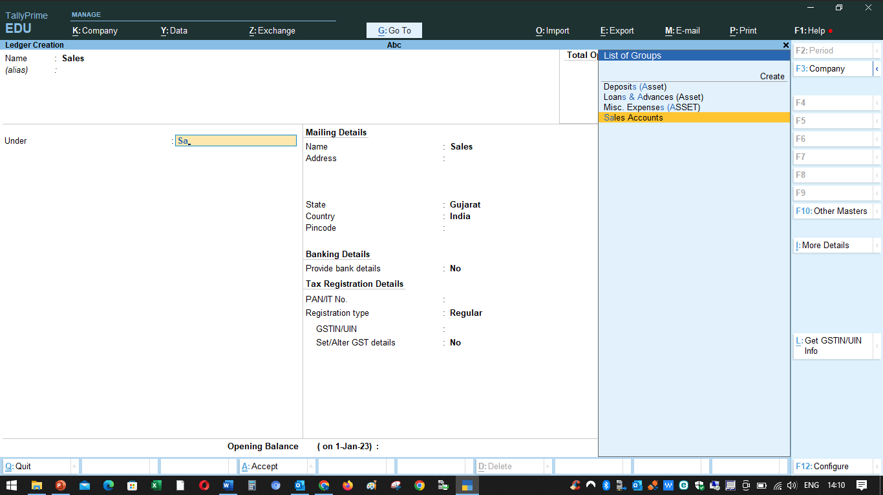
સ્લાઇડ 5: ખાતાવહી બનાવટ સ્ક્રીનશોટ: ટેલી પ્રાઇમમાં ખાતાવહી બનાવવી.
પગલાં:
2) ગેટવે ઓફ ટેલી સુધી પહોંચવું.
3) એકાઉન્ટ્સ માહિતી' પસંદ કરી રહ્યા છીએ.
ખાતાવહી બનાવવી.
Slide 5: Ledger Creation
Screenshot: Creating a ledger in Tally Prime.
Steps:
Accessing the Gateway of Tally.
Selecting 'Accounts Info.'
Creating a ledger.

Slide 8
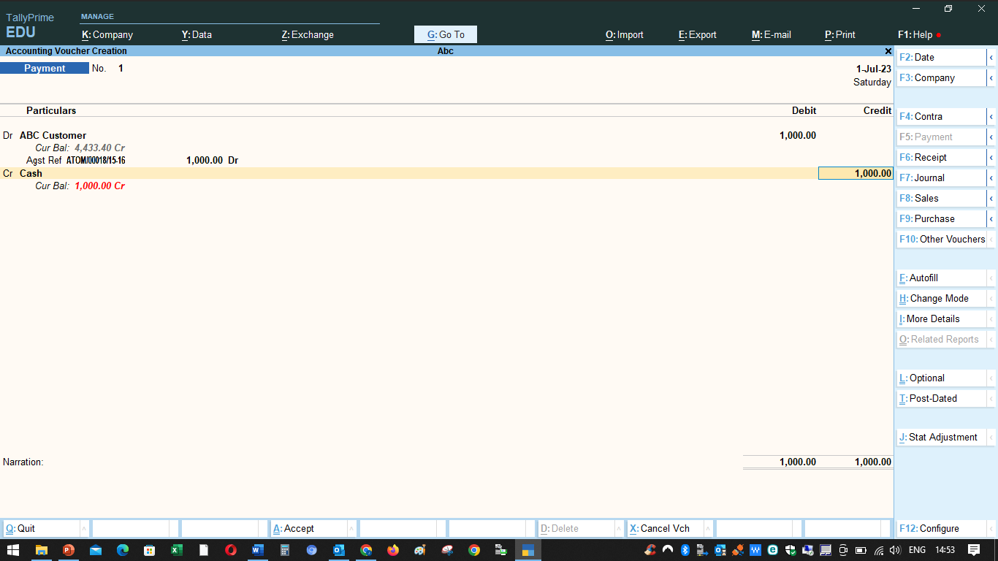
સ્લાઇડ 6: વાઉચર એન્ટ્રી સ્ક્રીનશૉટ: Tally Prime માં વેચાણ વાઉચર દાખલ કરવું.
પગલાં:
'એકાઉન્ટિંગ વાઉચર્સ' પર નેવિગેટ કરવું. વાઉચરનો પ્રકાર પસંદ કરી રહ્યા છીએ (દા.ત., વેચાણ).
વ્યવહારની વિગતો ભરવી.

Slide 9
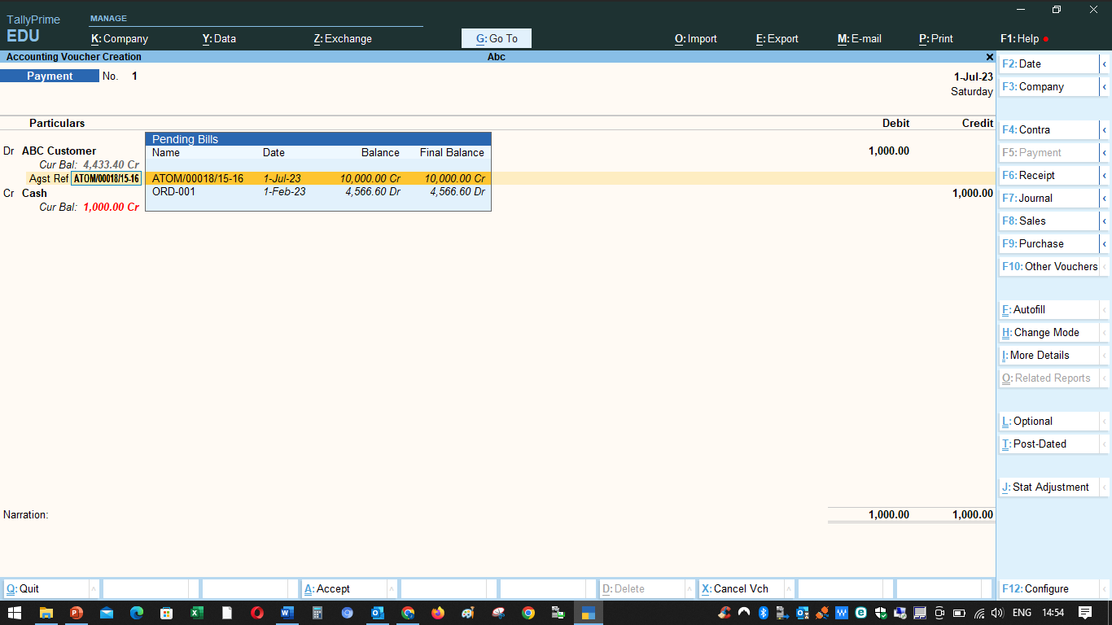

Slide 10
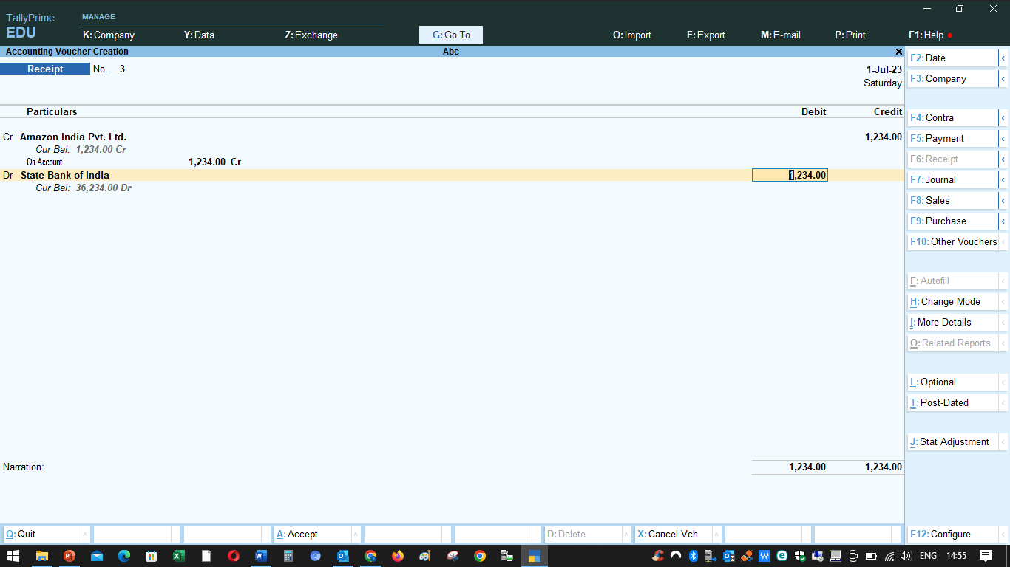
સ્લાઇડ 6: વાઉચર એન્ટ્રી - વેચાણ સ્ક્રીનશૉટ: Tally Prime માં વેચાણ વાઉચર દાખલ કરવું.
પગલાં:
'એકાઉન્ટિંગ વાઉચર્સ' પર નેવિગેટ કરવું.
વાઉચરનો પ્રકાર પસંદ કરી રહ્યા છીએ (દા.ત., વેચાણ).
વ્યવહારની વિગતો ભરવી

Slide 11
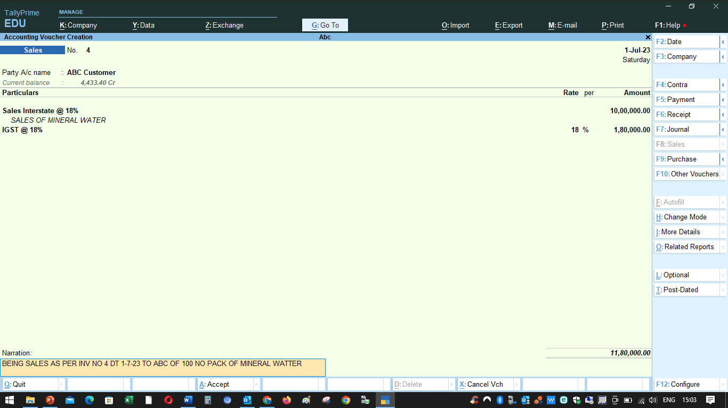
સ્લાઇડ 7: અહેવાલો સ્ક્રીનશોટ: ટેલી પ્રાઇમમાં બેલેન્સ શીટ જોવી.
પગલાં:
ગેટવે ઓફ ટેલી સુધી પહોંચવું. 'ડિસ્પ્લે' પસંદ કરી રહ્યા છીએ.
રિપોર્ટનો પ્રકાર પસંદ કરી રહ્યા છીએ (દા.ત., બેલેન્સ શીટ)

Slide 12
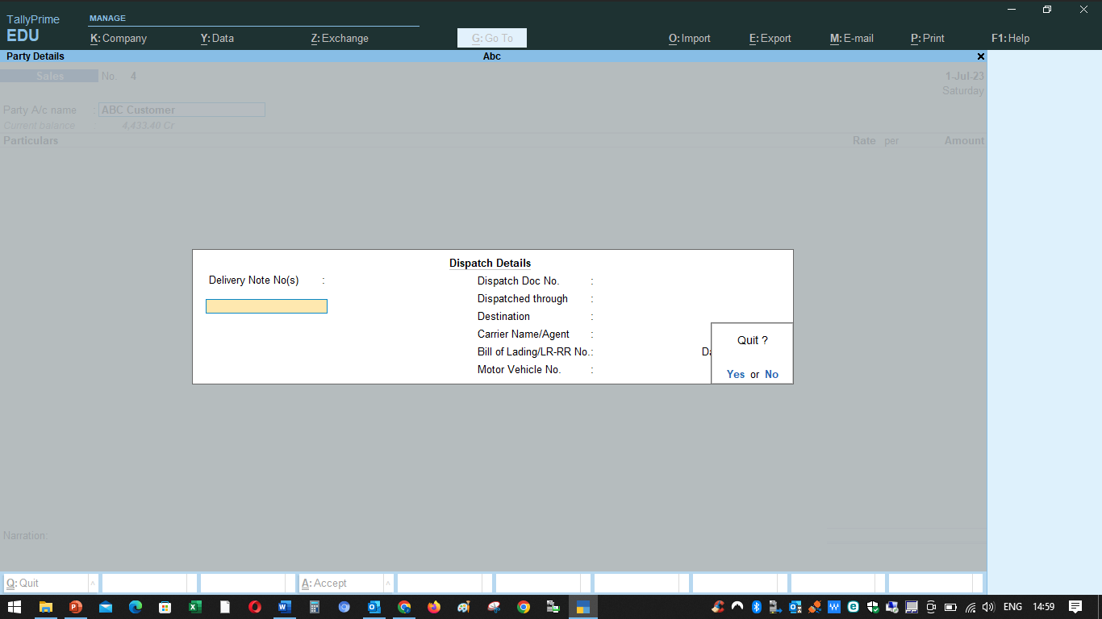

Slide 13
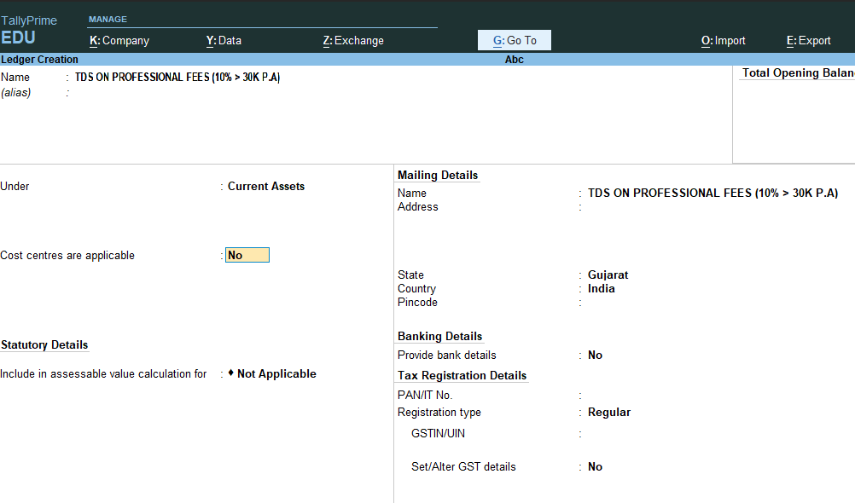
Closing Entries
TDS Module – Entries and Reporting

Slide 14
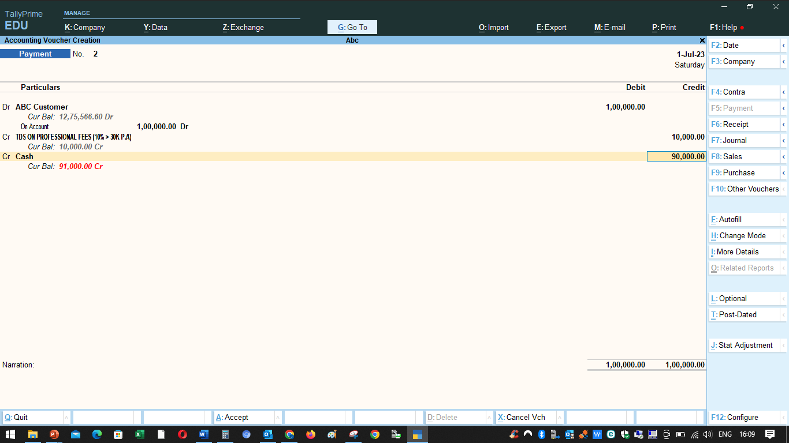

Slide 15
Closing Entries
ક્લોઝિંગ એન્ટ્રીઓ:
અવમૂલ્યન એન્ટ્રીઓ
ફોર્મ મુજબ 26 મુજબ TDS
દેવાદારો અને લેણદારોને લખો
GST વાર્ષિક સારાંશ મુજબ GST આઉટપુટ અને GST ઇનપુટ AC ને GST ચૂકવવાપાત્ર AC માં ટ્રાન્સફર કરો.
પ્રોજેક્ટ ખર્ચમાં એડમિન ખર્ચનું ટ્રાન્સફર બેલેન્સ શીટમાં
આવક કરતાં વધુ ખર્ચનું ટ્રાન્સફર

Slide 16
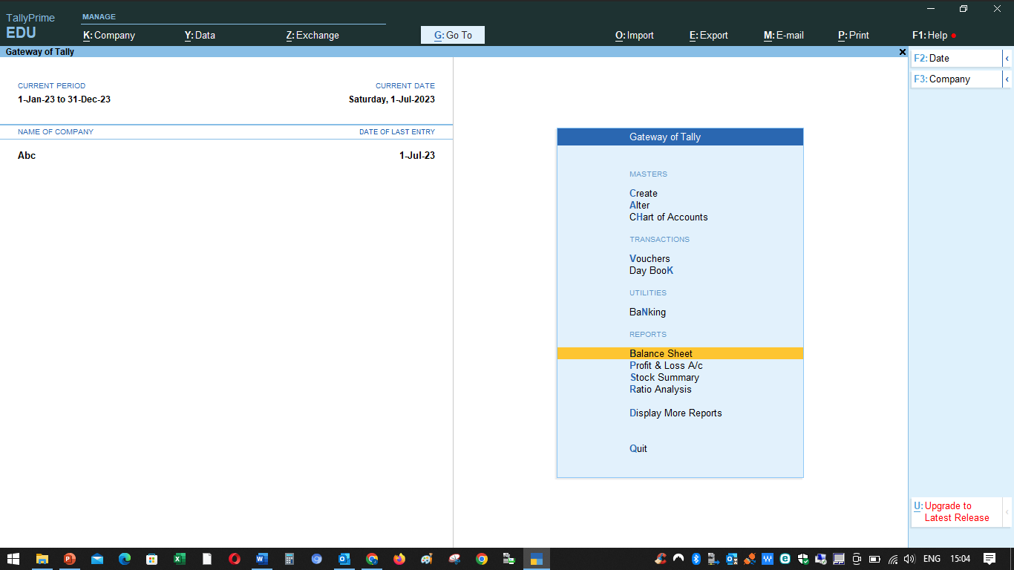
સ્લાઇડ 7: અહેવાલો સ્ક્રીનશોટ:
ટેલી પ્રાઇમમાં બેલેન્સ શીટ જોવી.
પગલાં:
ગેટવે ઓફ ટેલી સુધી પહોંચવું.
'ડિસ્પ્લે' પસંદ કરી રહ્યા છીએ.
રિપોર્ટનો પ્રકાર પસંદ કરી રહ્યા છીએ (દા.ત., બેલેન્સ શીટ).
Slide 7: Reports
Screenshot: Viewing a balance sheet in Tally Prime.
Steps:
Accessing the Gateway of Tally.
Selecting 'Display.'
Choosing a report type (e.g., Balance Sheet).

Slide 17
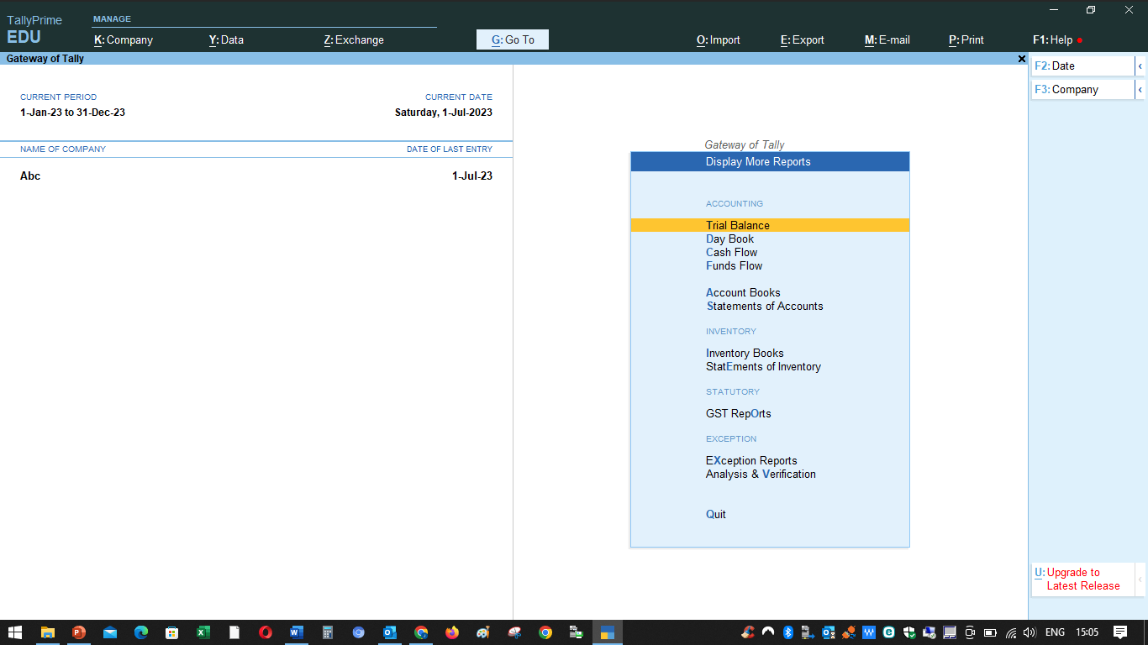

Slide 18
અહીં કેટલાક સૌથી મદદરૂપ શૉર્ટકટ્સ છે:
Here are a few most helpful shortcuts:
* Ctrl+Alt+C – Copy text from tally.
* Ctrl+F9 – Select Debit note voucher.
* Alt+C – To create a master at the voucher screen.
* Alt+E – To export the report.
* F4 – Display the list of voucher types.
* Ctrl + F1 – Opens the detailed balance sheet.
F2 | To change the date. | In most screens in Tally.E...
Alt+F2 | To change the period of a report. | In most screens in Tally.E...
F11 | To open Company Features menu or screen. | In most screens in Tally.E...
Keyboard Shortcut | What it Does | Where to use it
F2 | To change the date. | In most screens in Tally.E...
Alt+F2 | To change the period of a report. | In most screens in Tally.E...
F11 | To open Company Features menu or screen. | In most screens in Tally.E...

Slide 19
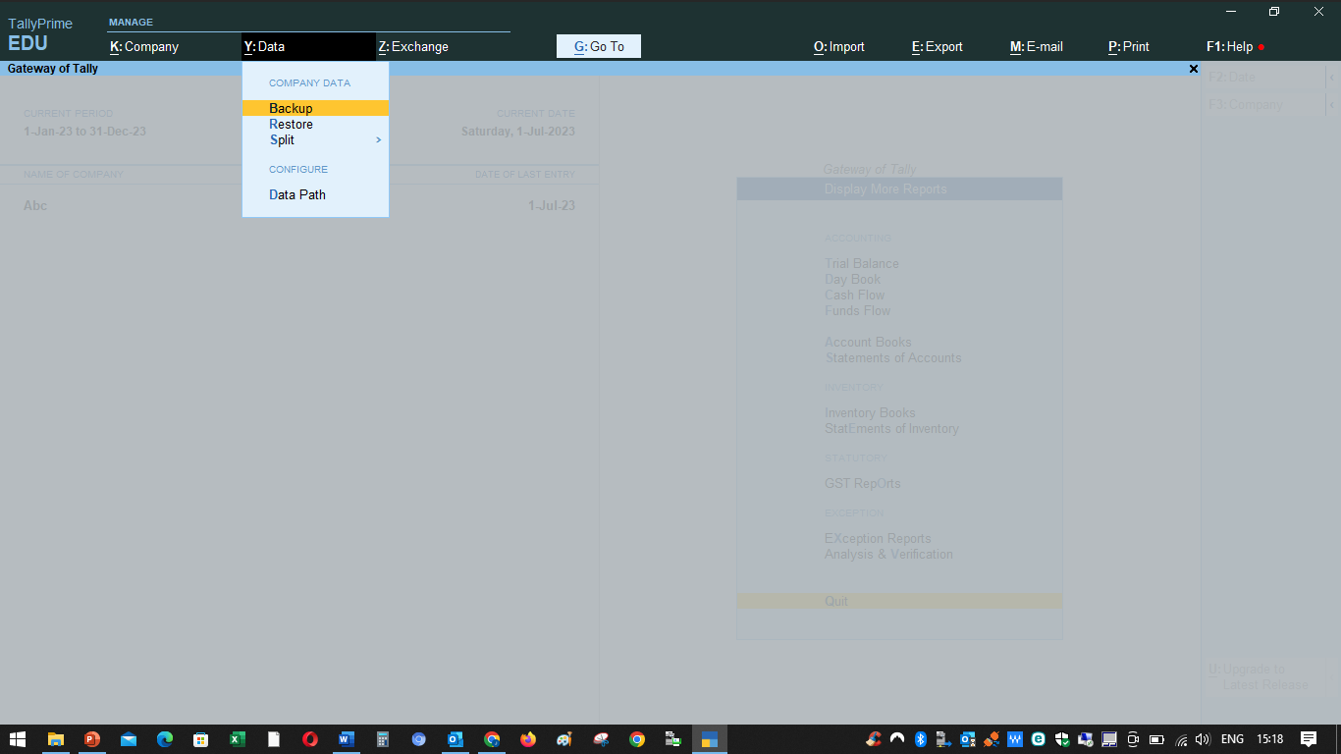
સ્લાઇડ 9: બેકઅપ અને પુનઃસ્થાપિત કરો સ્ક્રીનશોટ:
ટેલી પ્રાઇમમાં બેકઅપ બનાવવું.
પગલાં:
ગેટવે ઓફ ટેલી સુધી પહોંચવું
'ડેટા મેનેજમેન્ટ' પસંદ કરી રહ્યા છીએ.
ડેટા બેકઅપ લઈ રહ્યા છીએ.

Slide 20
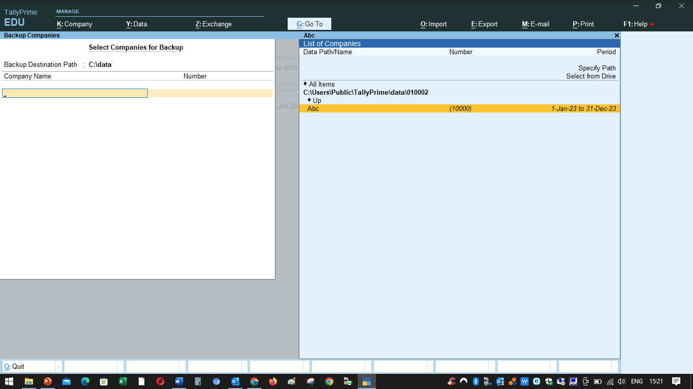

Slide 21
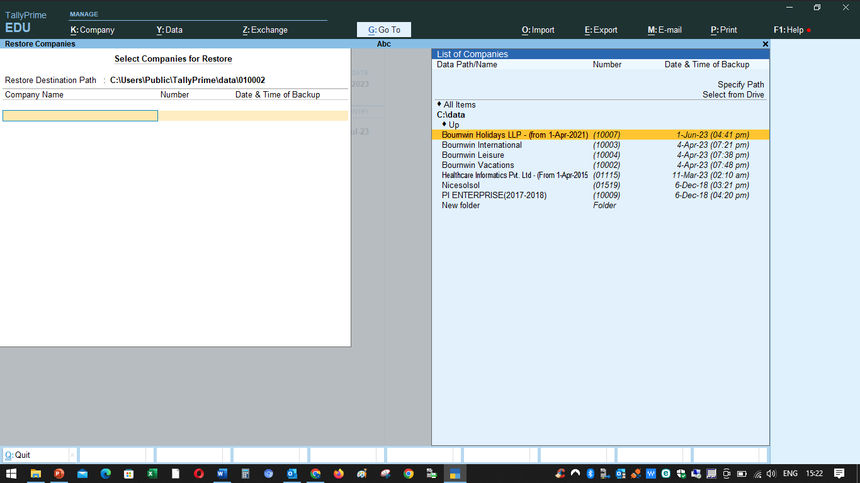

Slide 22
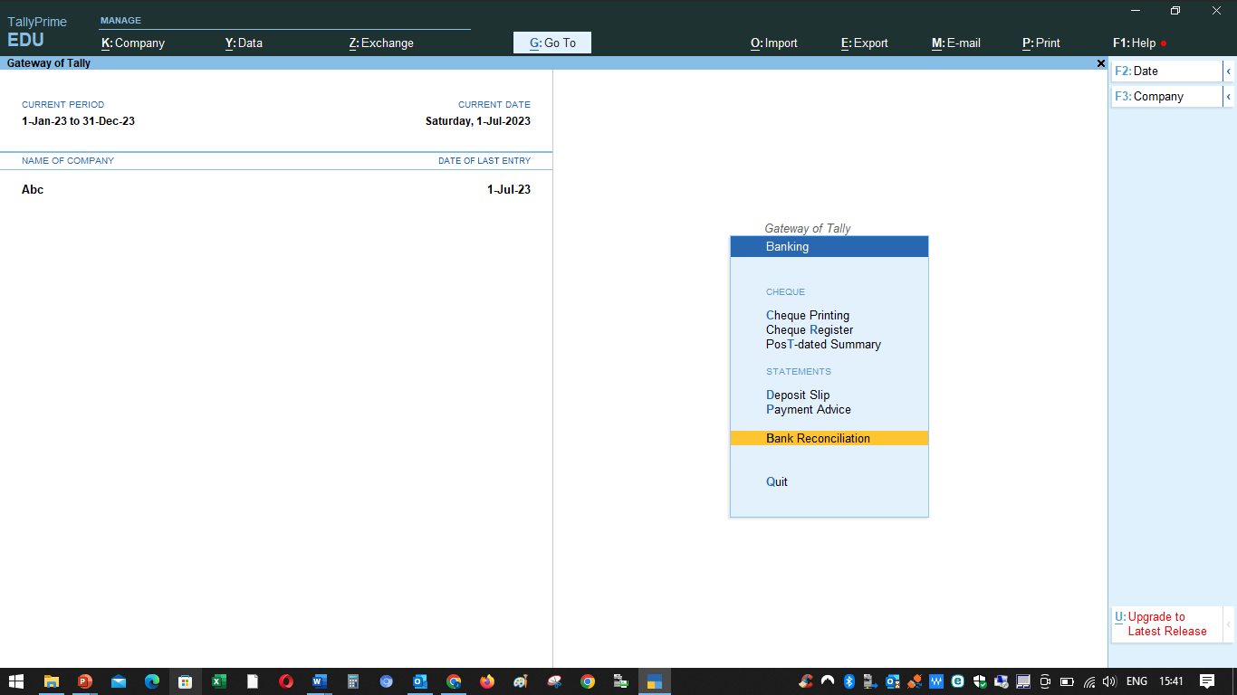
બેંક સમાધાન (BRS) - Tally માં
Slide 4: Company Creation
Screenshot: Creating a new company in Tally Prime.
Steps:
Accessing the Gateway of Tally.
Selecting 'Create Company.'
Filling in company details.
Bank Reconciliation (BRS) - in Tally

Slide 23
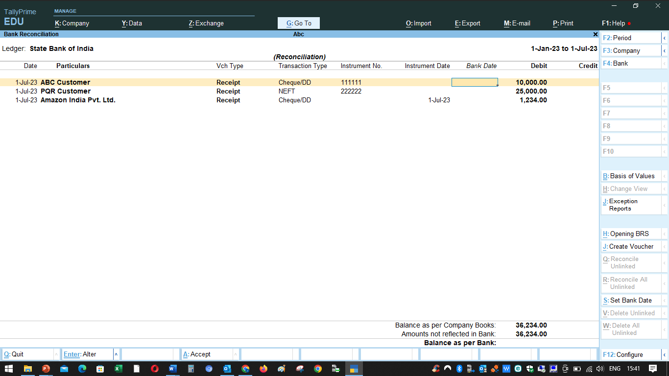
બેંક સમાધાન (BRS) - Tally માં
BRS in Tally

Slide 24
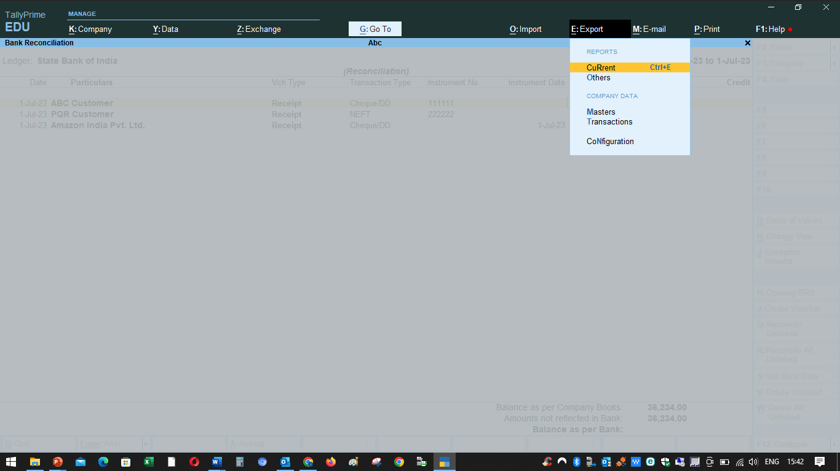
Tally માં રિપોર્ટ્સ જનરેટ કરી રહ્યા છીએ અને MS Excel પર ડાઉનલોડ કરી રહ્યા છીએ
Generating Reports in Tally & Downloading to MS Excel

Slide 25
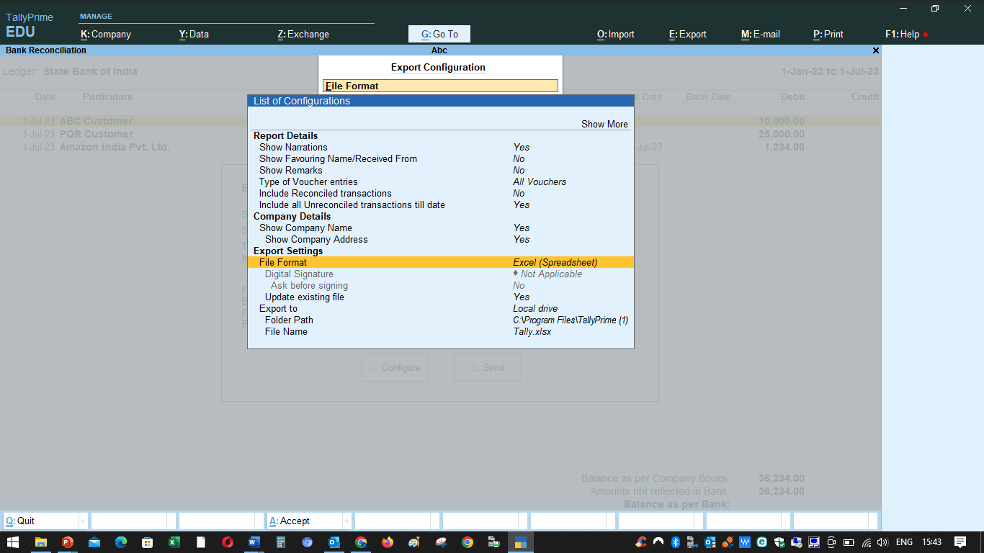
Tally માં રિપોર્ટ્સ જનરેટ કરી રહ્યા છીએ અને MS Excel પર ડાઉનલોડ કરી રહ્યા છીએ
Generating Reports in Tally & Downloading to MS Excel

Slide 26
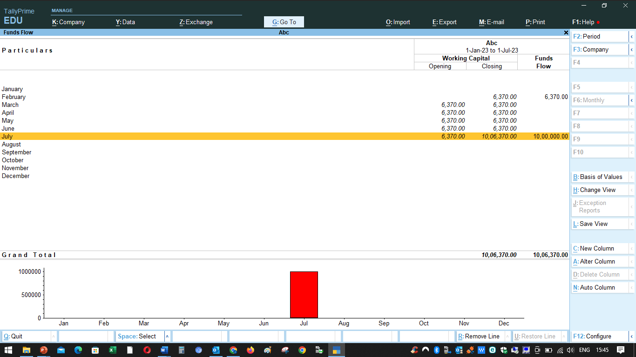
ટેલીમાં યોજનાઓના ભંડોળના પ્રવાહની જાળવણી
Maintenance of Fund Flow of Schemes in Tally

Slide 27
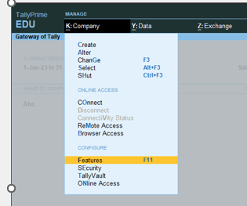
Cost Centre in Tally – What & Why
Tally માં ખર્ચ કેન્દ્ર - શું અને શા માટે

Slide 28
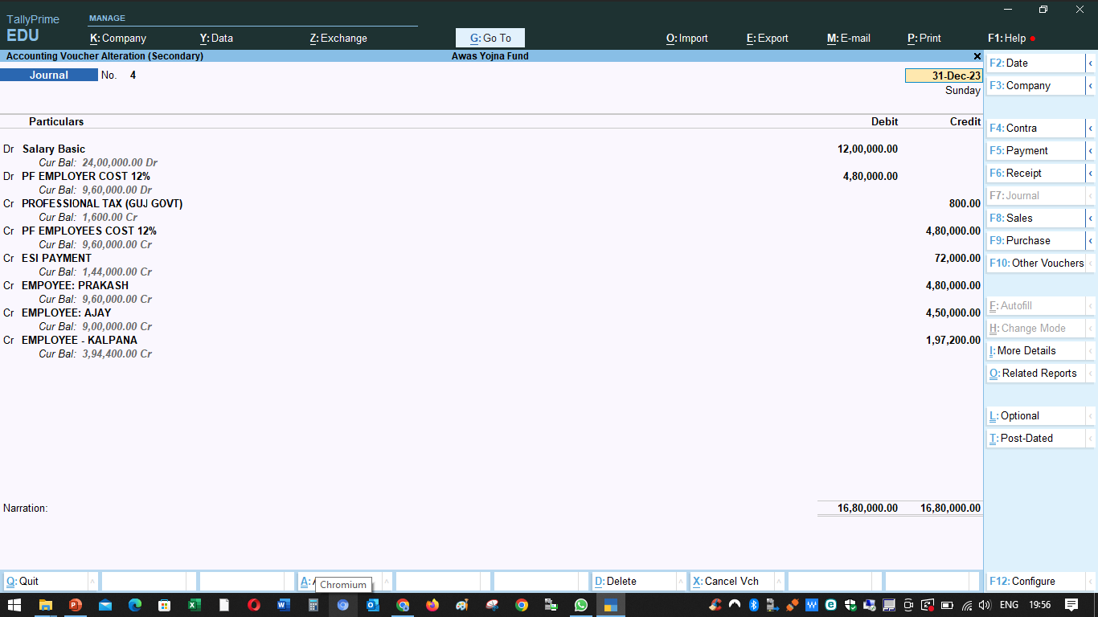

Slide 29
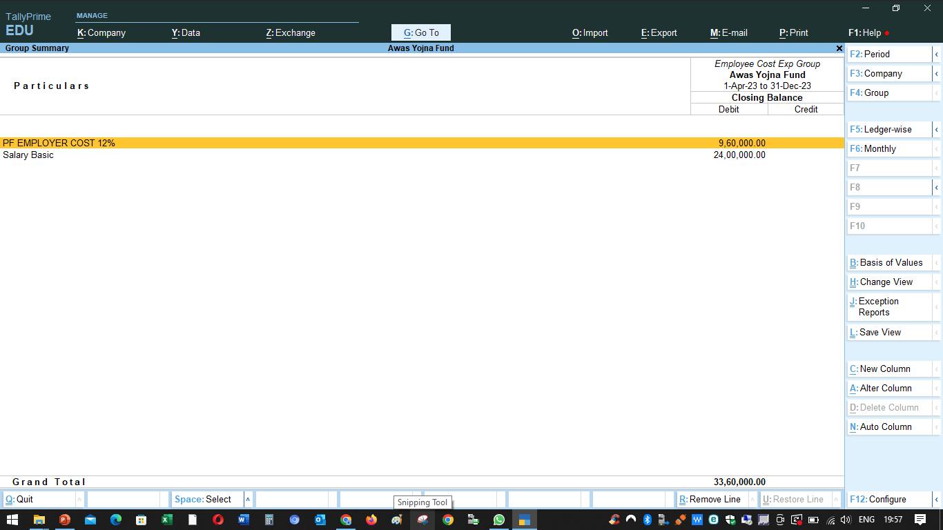

Slide 30
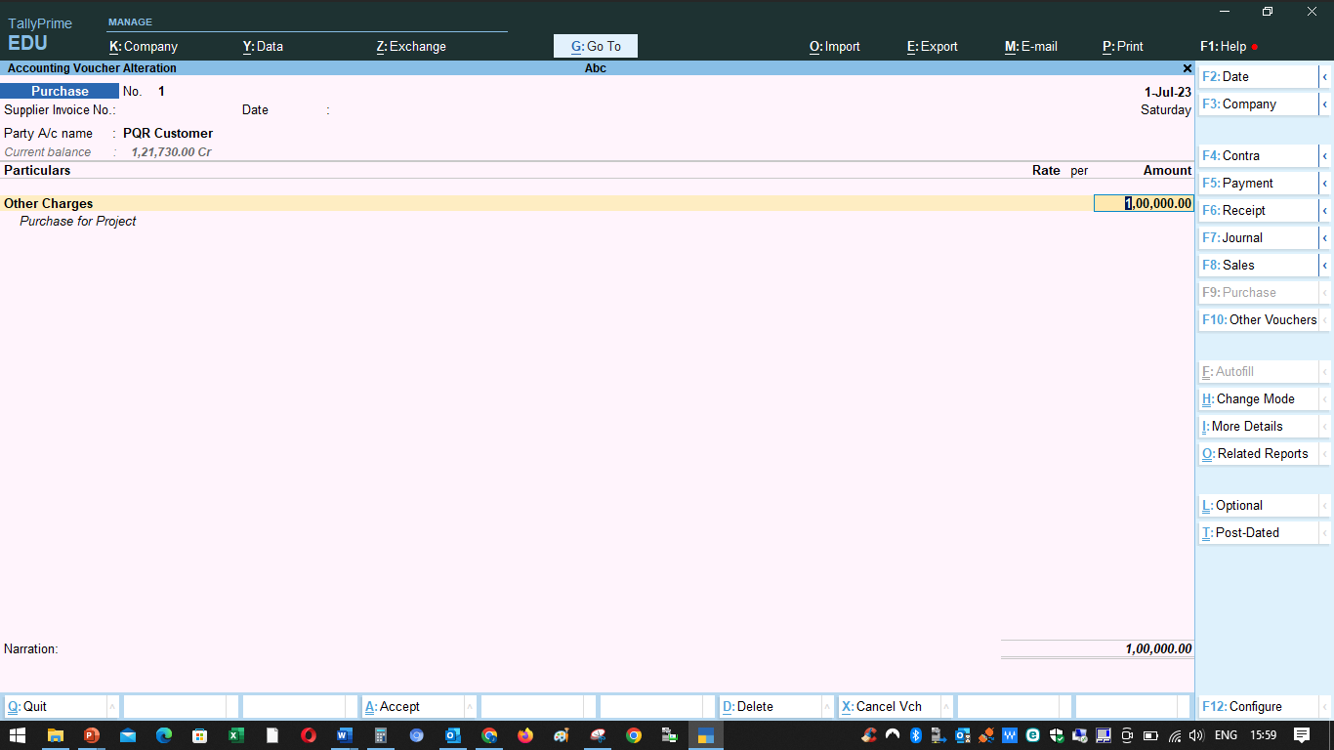

Slide 31
HOUSING FUND ACCOUNTING:
ફંડ એકાઉન્ટિંગ:
હાઉસિંગ ફંડ કેસ એન્ટ્રીઓ હાઉસિંગ “આવાસ ફંડ”: રૂ. 10,00,000 – બેન્કમાં પ્રાપ્ત થયા અને ચિહ્નિત ભંડોળ માટે CR
લાભાર્થી: રૂ. 4,00,000 ના 4 નંબર
આવકમાં ટ્રાન્સફર કરો: આવાસ ફંડની આવક નાણાકીય વર્ષ 23-24 આવાસ ફંડમાંથી રૂ. 4,00,000
ખર્ચમાં ટ્રાન્સફર કરો: રૂ 4,00,000 યોજના બિલ્ડીંગ ડિસ્બર્સમેન્ટ એસી હતી
FUND ACCOUNTING: HOUSING FUND CASE ENTRIES
HOUSING “AWAS FUND”: Rs 10,00,000 – RECEIVED IN BANK AND CR TO EARMARKED FUNDS
BENEFICIARY: 4 NOS OF RS 4,00,000
TRANSFER TO INCOME: Awas Fund Income FY 23-24 RS 4,00,000 FROM AWAS FUND
TRANSFER TO EXPENSE: Rs 4,00,000 was Yojna Building Disbursement Ac

Slide 32
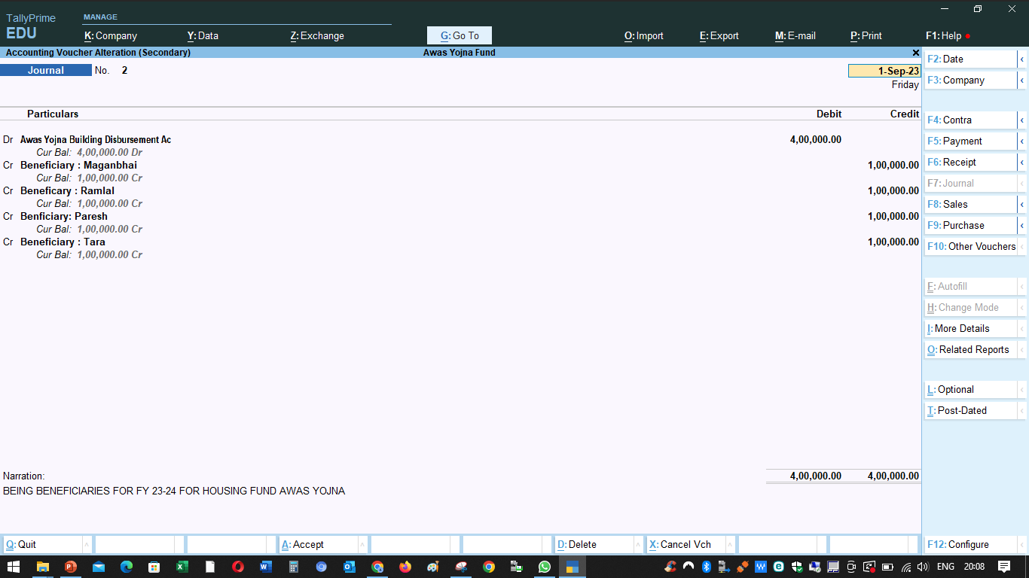
ફંડ એકાઉન્ટિંગ:
હાઉસિંગ ફંડ કેસ એન્ટ્રીઓ હાઉસિંગ “આવાસ ફંડ”: રૂ. 10,00,000 – બેન્કમાં પ્રાપ્ત થયા અને ચિહ્નિત ભંડોળ માટે CR
લાભાર્થી: રૂ. 4,00,000 ના 4 નંબર
આવકમાં ટ્રાન્સફર કરો: આવાસ ફંડની આવક નાણાકીય વર્ષ 23-24 આવાસ ફંડમાંથી રૂ. 4,00,000
ખર્ચમાં ટ્રાન્સફર કરો: રૂ 4,00,000 યોજના બિલ્ડીંગ ડિસ્બર્સમેન્ટ એસી હતી

Slide 33
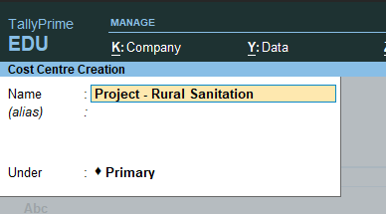
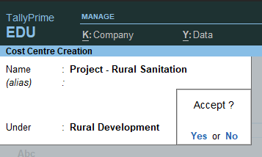
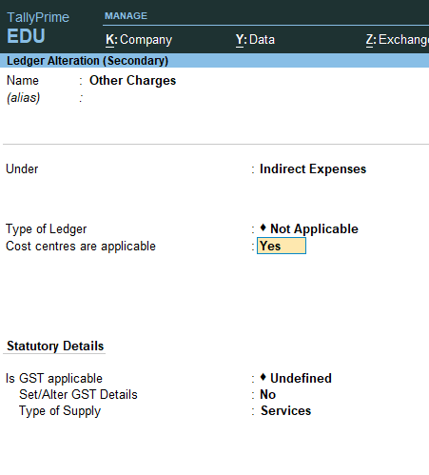
Sanitation project & Cost allocation

Slide 34
Sanitation project & Cost allocation
Fund Flow In Tally
The Funds Flow displays the movement of working capital for each month. You can see the Opening Balance and Closing Balance of each month with a column for Funds Flow.
This Statement Consist of Two Parts
>> Sources of Funds
>> Application of Funds
The Difference of Above two shows the net change in the working capital during the period. The transaction which increases working capital, are sources of funds and the transactions , which decrease working capital, are application of funds.

Slide 35
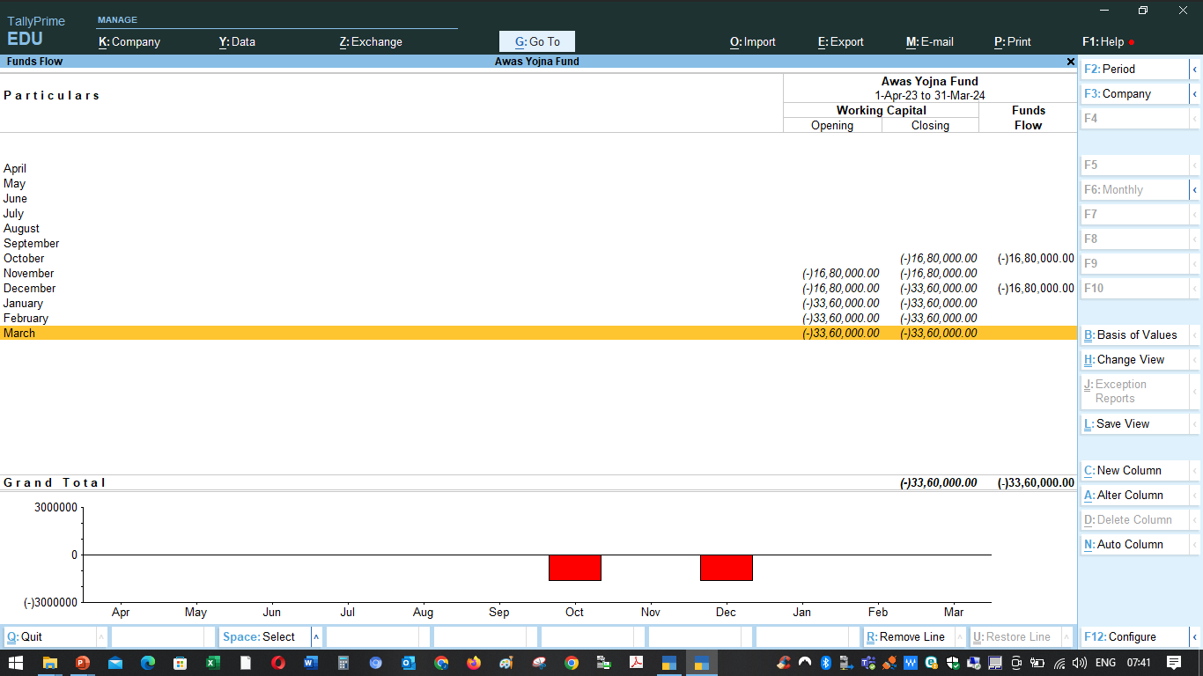
Sanitation project & Cost allocation

Slide 36
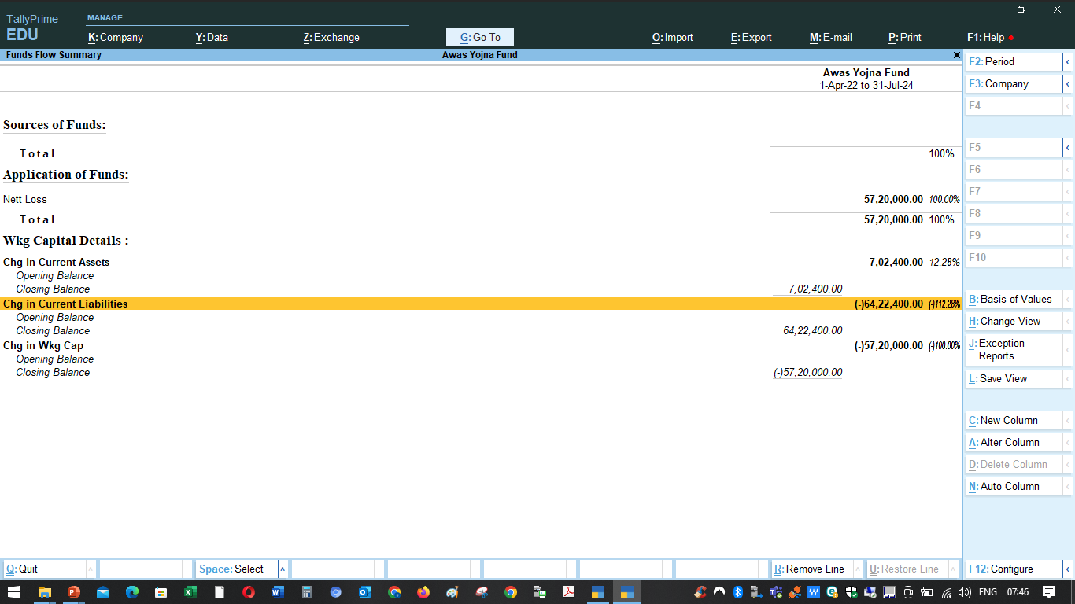
Sanitation project & Cost allocation

Slide 37
Our Offices: India and Worldwide Metro Offices: Mumbai, Delhi, Kolkata, Bangalore Gujarat Offices: Ahmedabad, Vadodara, Vapi Worldwide Offices: London, Dubai, Houston
અમારી ઓફિસો:
ભારત અને વિશ્વવ્યાપી મેટ્રો ઓફિસો: મુંબઈ, દિલ્હી, કોલકાતા, બેંગ્લોર
ગુજરાત ઓફિસો: અમદાવાદ, વડોદરા, વાપી
વિશ્વવ્યાપી ઓફિસો: લંડન, દુબઈ, હ્યુસ્ટન
Contact us: info@jhsconsulting.in Call us: +91 989 855 0767
+1 832 941 1862

